Slide 1
边境口岸与边境贸易

Slide 2
行业PPT模板http://www.1ppt.com/hangye/
目录
CONTENTS
01
中国与俄罗斯的口岸
02
边境贸易
珲春
绥芬河
边境贸易的含义
黑河
满洲里
中国边境贸易概况

Slide 3
01
PART ONE
中国与俄罗斯的口岸

Slide 4
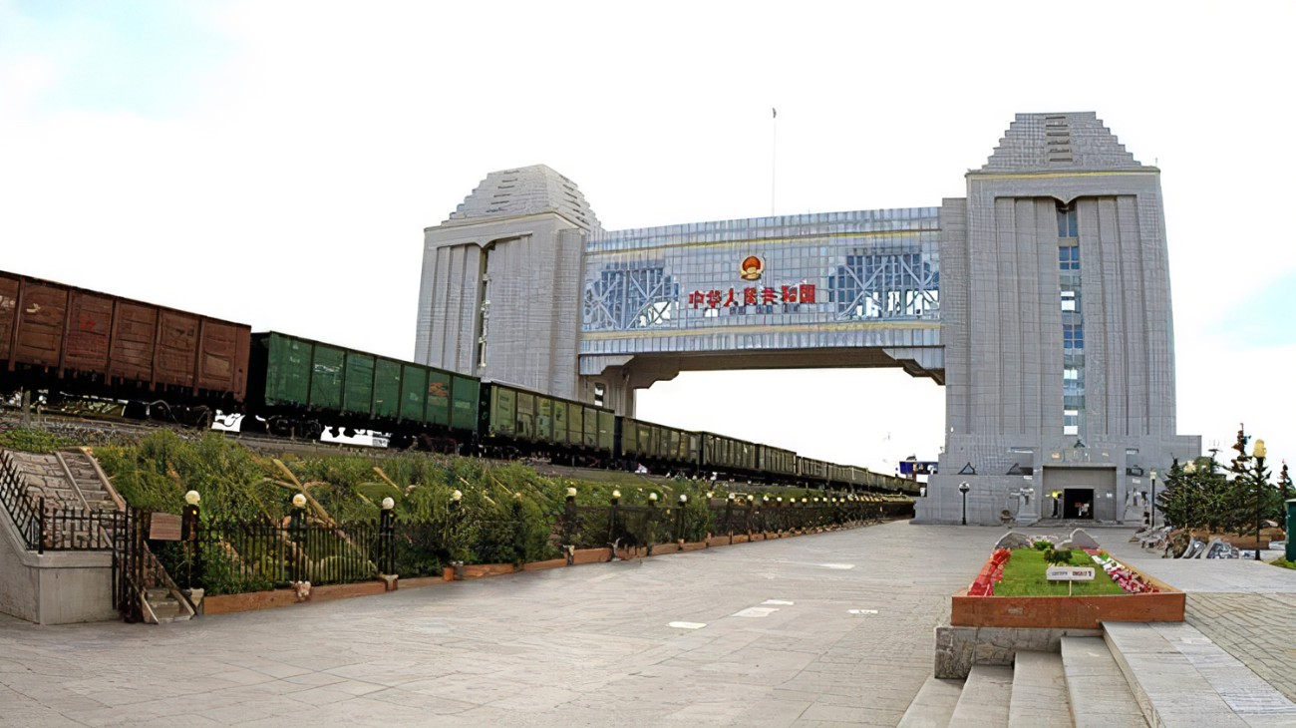
中国与俄罗斯的口岸
什么是 “口岸” ？
口岸，具有基础设施和查验、监管机构，是对人员、货物和交通工具合法出入国（关、边）境进行检查检验和提供服务的交通枢纽，不同运输方式的交通网络运输线路的交汇点，国家或地区对外交通运输系统的重要组成部分，具有优越的地理位置和方便的交通运输条件。
中国与俄罗斯接壤的国界线有4300千米，但常用的口岸仅有22个，如漠河、黑河、孙吴、密山、珲春等，满洲里是其中最大的陆运口岸。
中国与俄罗斯的口岸，包含了陆运、空运、水运，陆运流量最大。

Slide 5
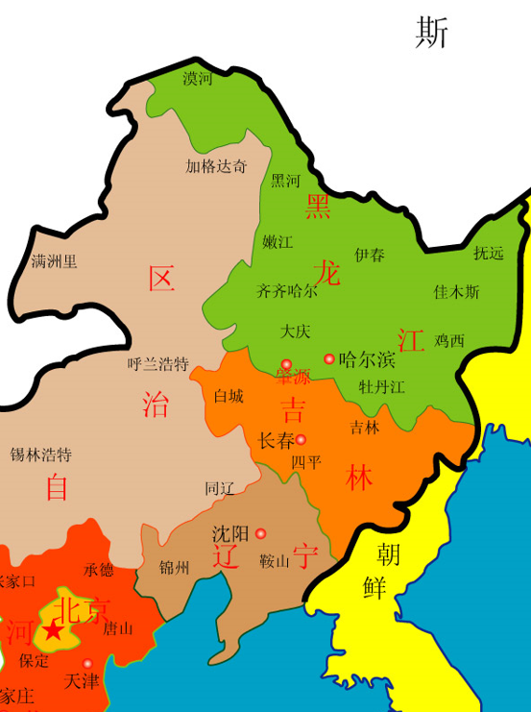
满洲里口岸
黑河口岸
01
03
位于中国内蒙古呼伦贝尔大草原西部
位于中国黑龙江省黑河市
绥芬河口岸
珲春口岸
01
04
位于中国吉林省珲春市
位于中国黑龙江省牡丹江市绥芬河市

Slide 6
满洲里口岸
我国唯一24小时通关
我国唯一公、铁、空一体的国际口岸
我国规模最大的铁路口岸
承担中俄贸易65%以上
满洲里航空口岸口岸
满洲里陆路（铁路）口岸
满洲里陆路（公路）口岸
开通时间：2009年
接送国内外旅客能力可达100万 次
开通时间： 1901年
换装能力 8000万吨
承担了中俄贸易60%的货运量
专用线等线等90余条
开通时间：1998年
年通关能力：
人员1000万人次
车辆100万辆次
货物1000万吨
进口货物主要有木材、原油、化工、纸类、化肥等。
出口货物以轻工产品、食品、建材等为主。
货检区出口主要是以蔬菜水果为主，
进口主要是以废钢和木材为主，

Slide 7
珲春陆路（铁路）口岸
珲春陆路（公里）口岸
开通时间： 1988年
开通时间： 1998年
2014年，批准为我国第一批进境粮食指定口岸。
2015年，批准为进口冰鲜水产品口岸。
2016年，批准为全国进境食用水生动物指定口岸。
珲春陆路（铁路）口岸是吉林省唯一对俄铁路口岸。
是继满洲里、绥芬河之后的对俄第三条大通道。
主要进口煤炭、铁精粉、板材、木制品、面粉。
出口服装、水果、蔬菜、日用品、机械、建材等。
进口海产品、板材、日用品等。

Slide 8
绥芬河陆路（铁路）口岸
开通时间：1899年
黑龙江省唯一的对俄边境铁路口岸。
进出口货运量约占全省口岸进出口货运量的80%。
年设计综合运输能力为1000万吨。
陆海联运，通往日本海的唯一陆路贸易口岸。
绥芬河陆路（铁路）口岸
1988年12月经国家主管部门批准进行汽车临时过货运输。
1994年1月经中俄两国政府确认为国际公路客货运输口岸。
2000年9月经国务院批准作为国家开放口岸。
全省文明高效口岸

Slide 9
黑河口岸
开通时间：1858年
千吨级泊位12个
年货物吞吐能力120万吨
年过客能力100万人次
黑河水运口岸
开通时间：2020年
年设计运输能力为250万人
黑河步行口岸
开通时间：2020年
全年过客能力285万人次
过货能力620万吨
黑河公路口岸

Slide 10
02
PART TWO
边境贸易

Slide 11
什么是边境贸易？
边境贸易是国际贸易最初始的形式。
边境贸易形式：“边民互市贸易”“边境小额贸易”
边民互市主体： 边民
边境小额贸易主体：有边境小额贸易经营权的企业。
特征：规模小、地域分散和贸易产品种类单一
中国幅员辽阔，有很长的海岸线和陆路边境线，有14个陆上邻国，陆路口岸数量众多。长期以来，边境贸易是中国对外开放的重要组成部分，也是平衡区域协调发展的重要支撑。

Slide 13
2022年中国部分贸易方式贸易总额（单位:亿人民币）
边境小额贸易 | 3307.9
一般贸易 | 4022958.3
进料加工贸易 | 1095499.5
其他贸易 | 1146712.6

Slide 14
尽管边境贸易具有规模小、地域分散和贸易产品种类单一等显著特征，但边境贸易的发展对于稳边安边兴边、推进沿边开发开放、推进“一带一路”建设、深化与周边国家的交流合作，进而完善全面对外开放格局，都具有重要意义。
发展边境贸易不仅有助于推动沿边地区经济发展的转型升级，而且有利于促进中国与陆地邻国开展“一带一路”合作。
边境地区具有独特的区位优势，在实现“政策沟通、设施联通、贸易畅通、资金融通、民心相通”中具有重要地位，发展边境贸易能够提高边境地区经济发展水平，促进产业结构升级，推动中国和周边国家之间的利益融合，夯实亲、诚、惠、容的周边外交理念。

Slide 15
未来怎么做好边境贸易？
03
01
加大边境贸易基础设施建设，提高边境贸易便利化水平。
加大对边境贸易的金融支持。
02
积极探索边境贸易和跨境电子商务的融合。

Slide 16
THANK YOU
感谢大家

